Slide 1

Proyecto de electrónica digital.
Integrantes.
Brandon Antonio Roca Patzán.
3590-20-16408
Edward Daniel López Esteban.
3590-20-15840
Horacio Kevin Javier Osorio Solares
3590-20-3418
José Oswaldo Eliezer Tzul Raxhon
3590-20-19552

Slide 2

El microcontrolador.
Es un microcircuito (IC) que se programará para realizar un grupo de funciones para regular un conjunto de dispositivos electrónicos. Ser programable es lo que hace que el microcontrolador sea único.
El microcontrolador puede ser un dispositivo que captura la entrada, la procesa y genera la salida del conocimiento capturado.

Slide 3
Ventajas y desventajas de los microcontroladores.
Ventajas.
Desventajas.
• Se requiere poco tiempo para realizar la operación.
• Es fácil de usar, la resolución de problemas y el mantenimiento del sistema son sencillos.
• En un tiempo equivalente, a menudo se realizan muchas tareas, por lo que el efecto humano a menudo se salva.
• El chip del procesador es extremadamente pequeño y se produce adaptabilidad.
• El costo y el tamaño del sistema son menores.
• El microcontrolador es sencillo de interconectar RAM, ROM y puerto de E / S adicionales.
• Generalmente se utiliza en micro equipos.
• Tiene una estructura compleja.
• El microcontrolador no puede conectar directamente un dispositivo de potencia mejor.
• El número de ejecuciones es limitado.
• Como todos los microcontroladores no tienen E / S analógicas, hay problemas relacionados.

Slide 4

Planteamiento del Problema.
El Car Wash Tech nos ha solicitado un sistema de Automatización
Para el Proceso de lavado de vehículos para ello debemos
Realizar una evalucion de costos y recomendaciones para
Posibles soluciones a la problemática Planteada.
Ya que dicho Car wash desea que el sistema permita que el
Vehículo se posiciones sobre una banda Transportadora
Y que realice todo el ciclo de lavado, para ello debemos evaluar
Los costos y las posibles soluciones para determinar cual seria la
Mas conveniente, tanto en calidad como en precio.

Slide 5
Descripción del Proyecto.

Slide 6
Objetivos.
Objetivos Generales.
Objetivos Específicos.
Diseñar e implementar un Car wash que se gestione de manera autónoma.
Tener un impacto social brindando opciones rápidas y seguras para limpieza de los vehículos.
Impacto Económico, proyectando los gastos y la optimización de recursos, de forma que sea accesible para cualquier persona utilizar el carwash.

Slide 7
Diagrama de Riesgos de Solución.

Slide 8
Presupuesto.

Slide 9
Conclusiones.
Con este proyecto se concluye que al diseñar e implementar un auto lavado automático modo se obtiene un proceso eficiente. Optimizando el tiempo ciclo de operación del sistema maximizando la operación de trabajo, tanto de la maquina como del operador
Hemos llegado a la conclusión de que el costo y el tamaño del sistema son menores.
Es fácil de usar, la resolución de problemas y el mantenimiento del sistema son sencillos.
El microcontrolador no puede conectar directamente un dispositivo de potencia menor.

Slide 10
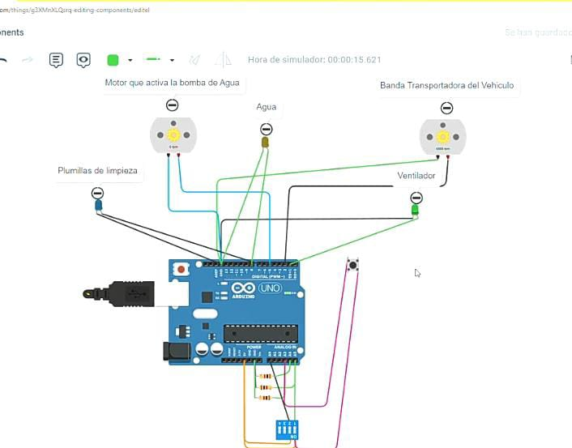
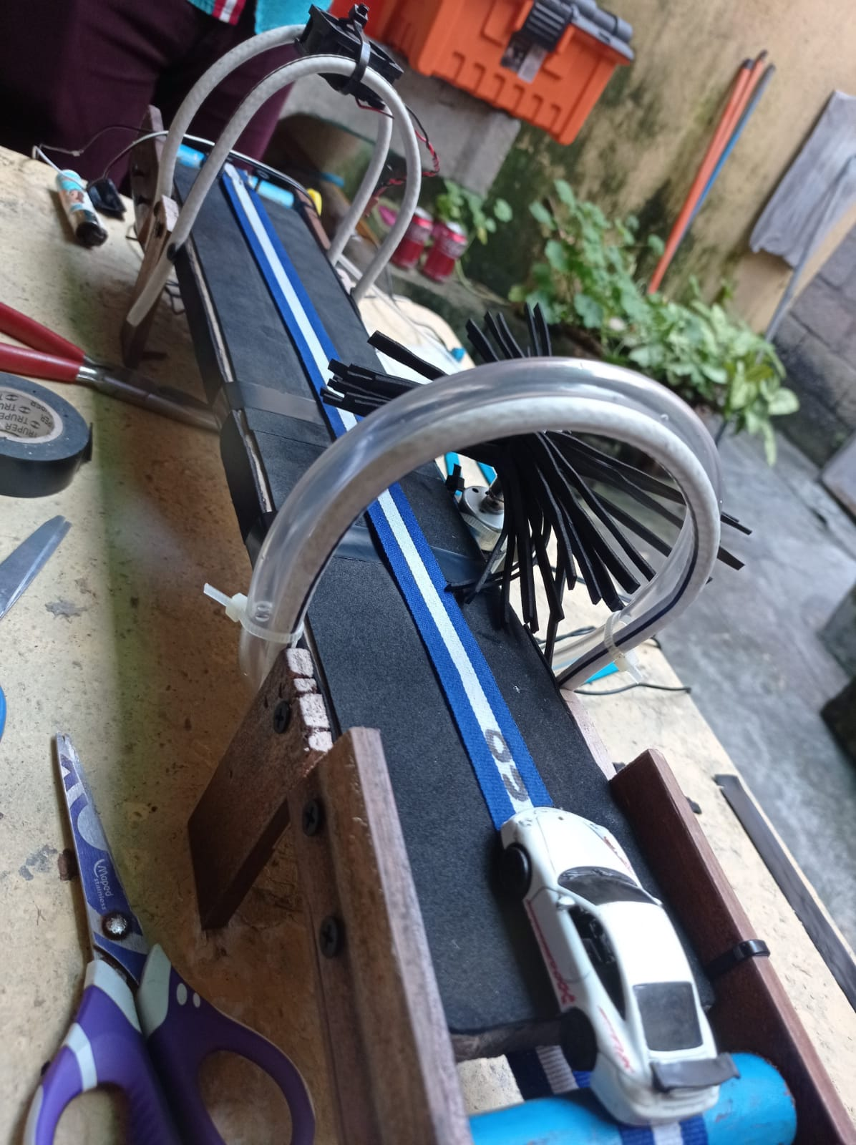
Protótipo Funcional.

Slide 11
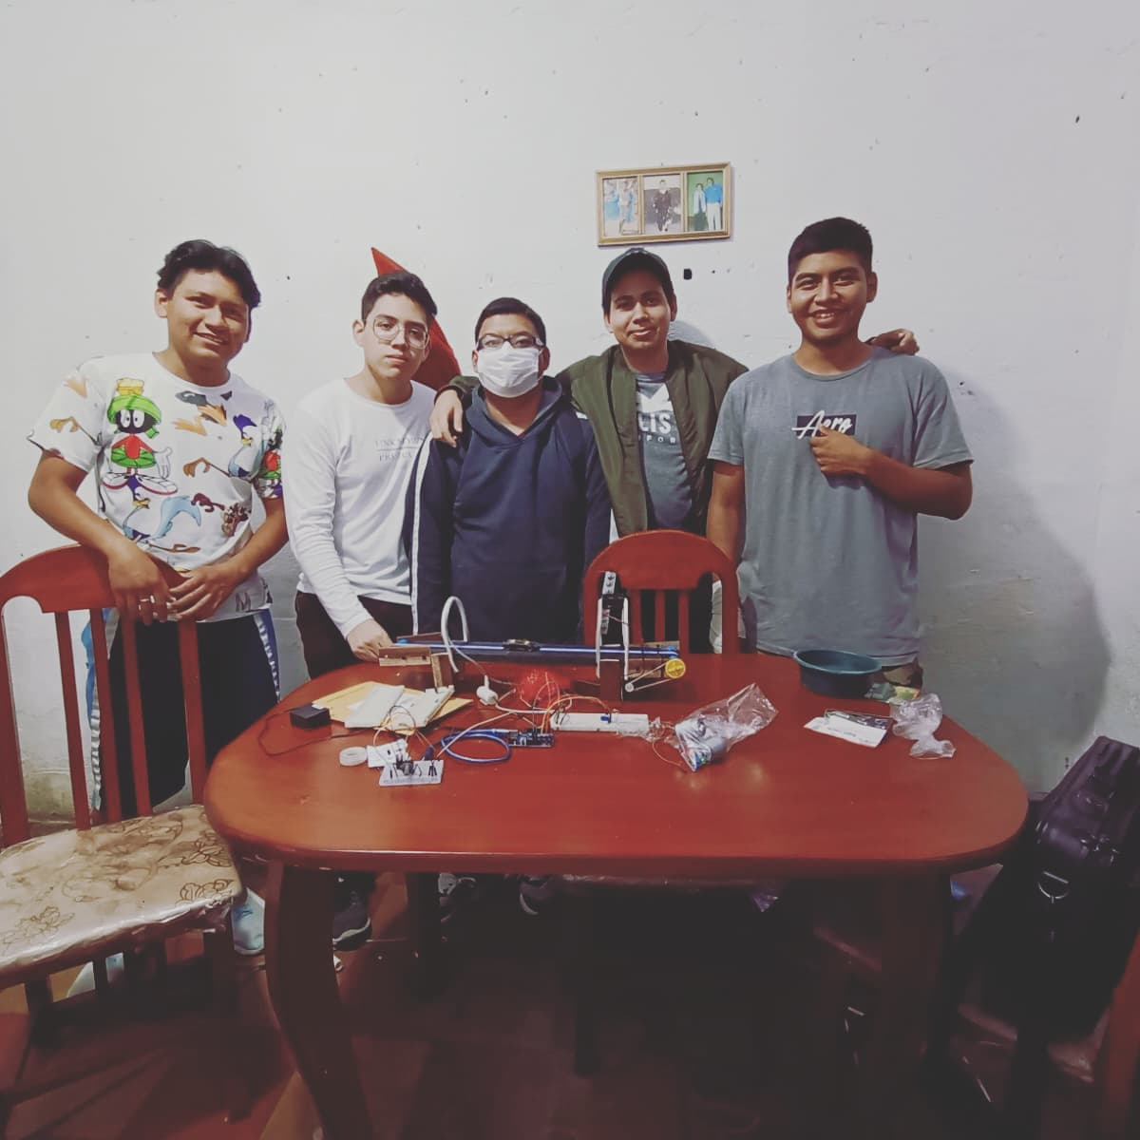
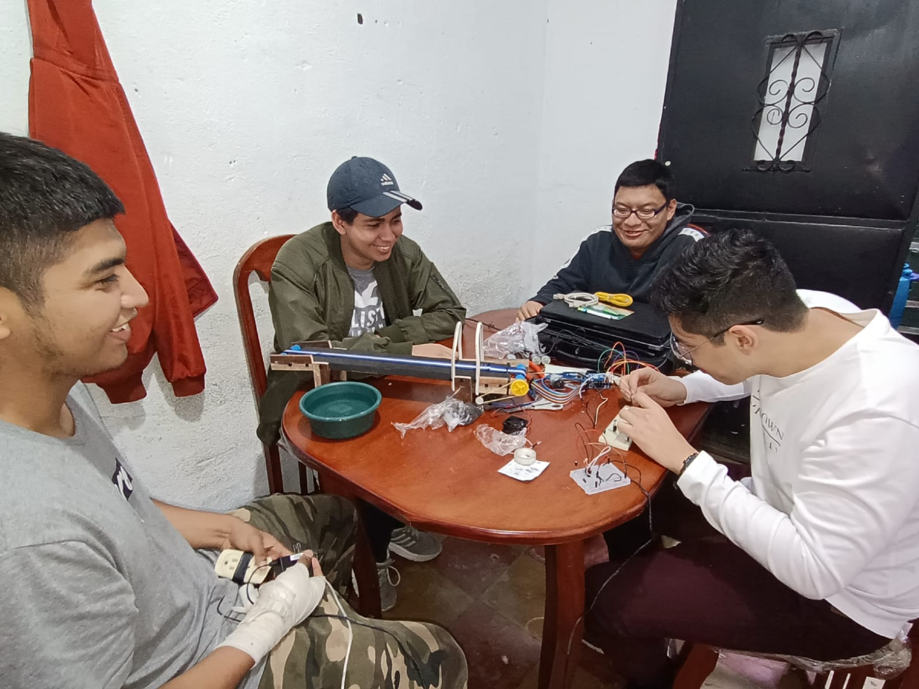
Anexos.

Slide 12
Fin.

